Slide 1
Муниципальное казенное дошкольное образовательное учреждение «Детский сад №3 п.Теплое»
Мастер - класс
Аппликация из пряжи «Петушок»
Подготовил воспитатель
второй младшей группы
Кузнецова А.А

Slide 2
Ручной труд решает много задач. В первую очередь вырабатывает усидчивость, фантазию, развивает речь, стимулирует воображение, развивает мелкую моторику рук и знакомит с окружающим миром. Существует множество развивающих творческих занятий для детей. И одно из таких занятий аппликация из шерстяных резаных ниток. Такое занятие, увлечёт ребёнка и будет, интересным вам, родителям. Темами изображений может быть все что угодно: природа, звери, птицы, времена года, сказочные персонажи и многое другое. А благодаря ниткам, картинки становятся пушистыми, мягкими, чем очень привлекают внимание детей.
А сейчас посмотрите, как делается аппликация из шерстяных ниток.

Slide 3
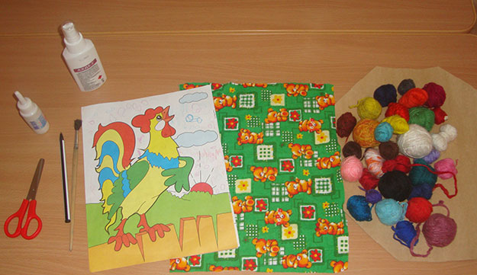
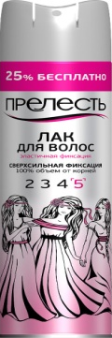
Приготовите материалы необходимые для работы: пряжа разных цветов, ножницы, ткань для основы, клей, карандаш, лак для волос.

Slide 4
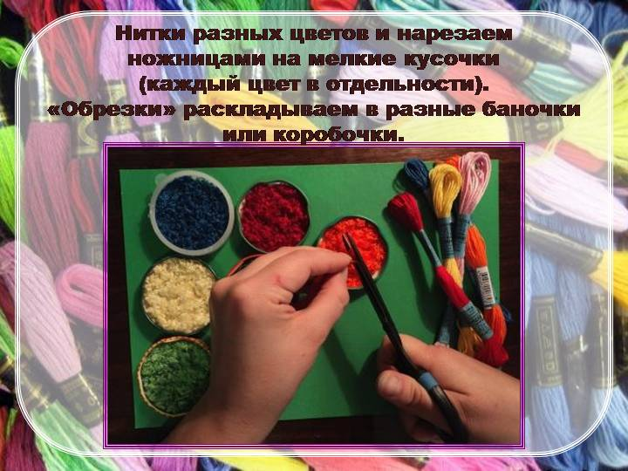
Выберите и нарежьте пряжу длиной 5-7 мм. Разомните (растереть) её для получения ватообразной массы.

Slide 5
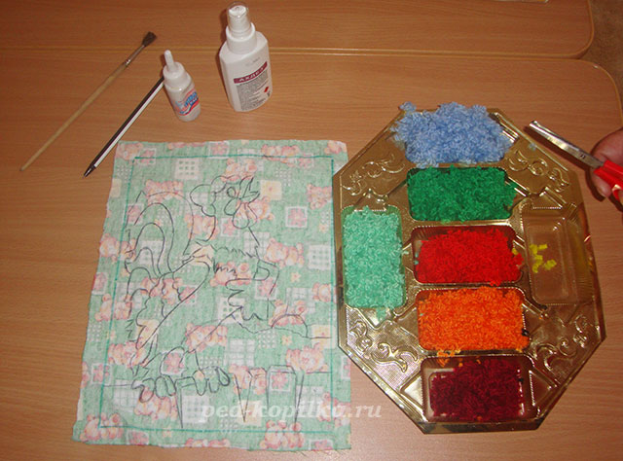
На ткань нужного размера нанесите эскиз.

Slide 6
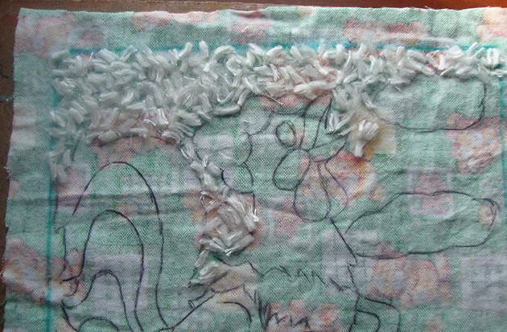
Нанесите клей на ткань таким образом, чтобы он пропитал её. Тонким слоем (3-4 мм) наложите белую пряжу на ткань, чтобы она закрывала , только те места, где нужно по рисунку.

Slide 7
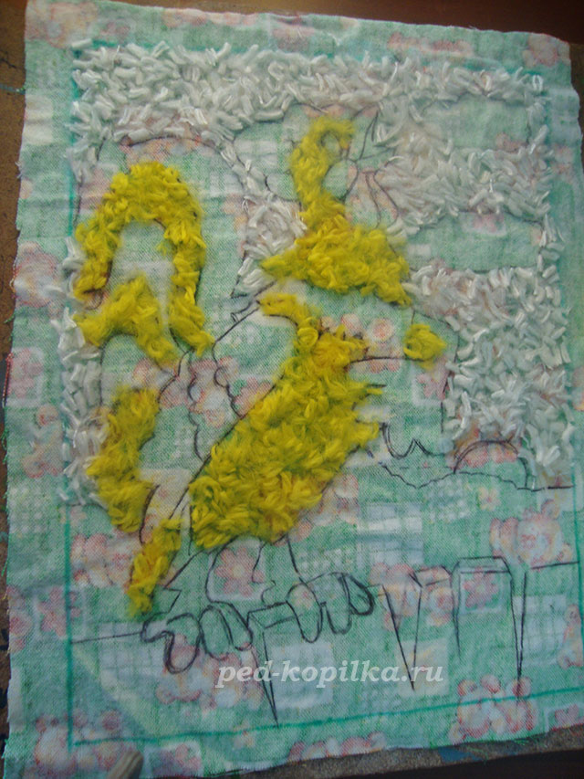
Затем возьмите жёлтую пряжу и наложите на те части эскиза, где должен быть этот цвет. Перед тем, как накладывать пряжу, ещё раз нанесите клей. Чтобы пряжа плотно лежала и лучше приклеивалась, её нужно поправить и прижать рукой, палочкой или кончиком кисточки.

Slide 8
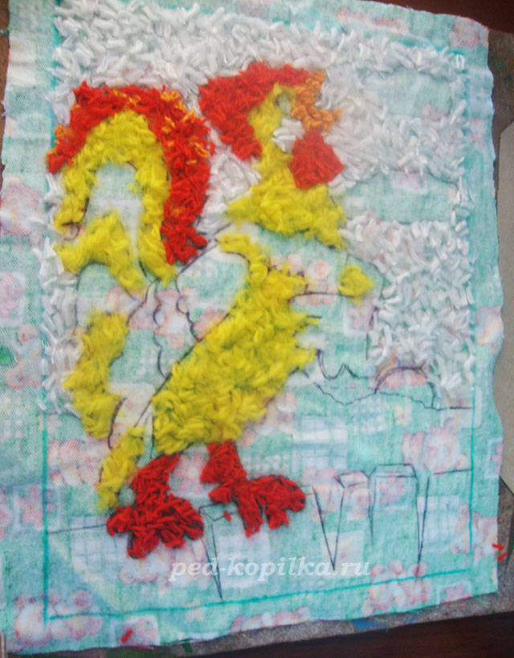
Красной пряжей выложите гребешок, бородку, лапки, часть хвоста и солнышко.

Slide 9
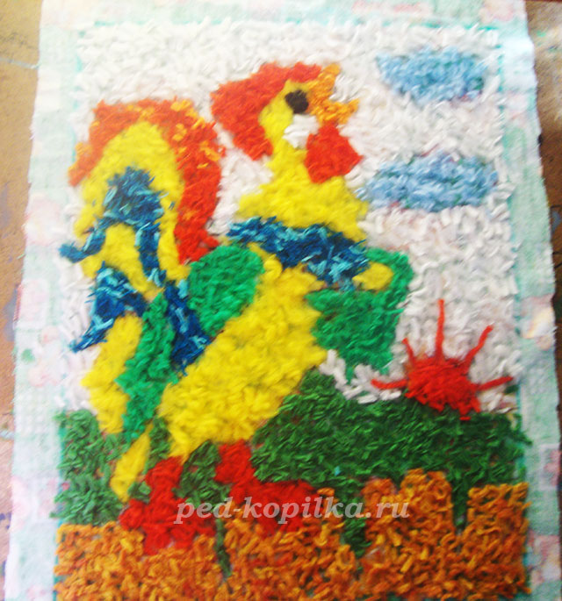
Таким образом, постепенно накладывайте пряжу, нужных цветов, заполняя всю картинку.
После того как аппликация высохнет, необходимо покрыть её лаком для волос (для скрепления волокон, которые находятся на поверхности).

Slide 10
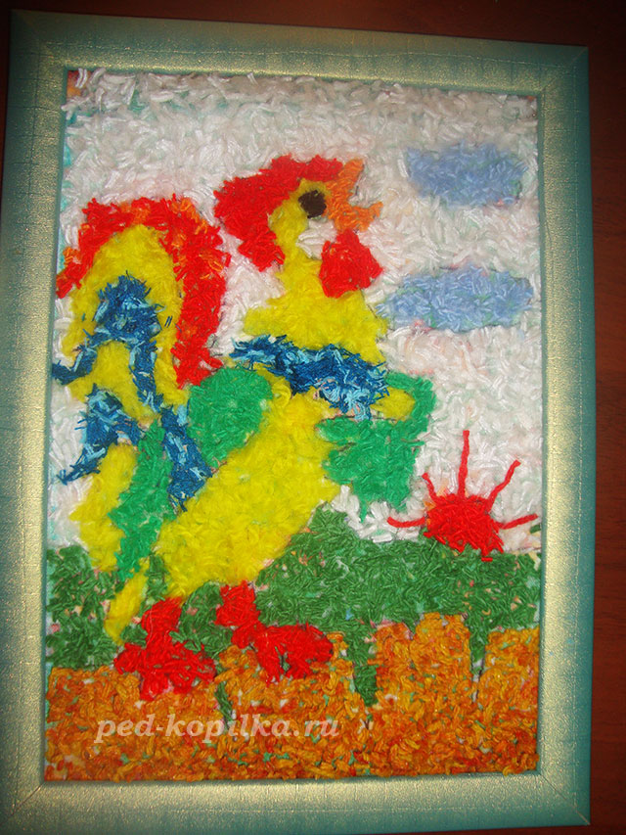
Готовую аппликацию оформите рамкой.
Вот так довольно просто выполняются аппликации на ткани из резаных ниток.

Slide 11
Творческих успехов!
Спасибо
за внимание!

